Slide 1

计算机网络体系结构

Slide 2
1.7 计算机网络的体系结构
几个基本概念
ISO
国际标准化组织
OSI/RM
互联网法律上的国际标准
TCP/IP Suite
因特网事实上的国际标准
Network Protocols
数据交换遵守的规则、标准或约定
网络体系结构
计算机网络各层及其协议的集合，就是计算机网络及其部件所应完成的功能的精确定义。

Slide 3
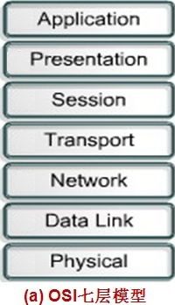
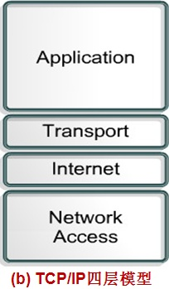
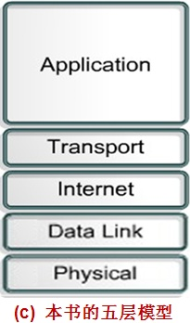
1.7 计算机网络的体系结构
计算机网络的体系结构

Slide 4
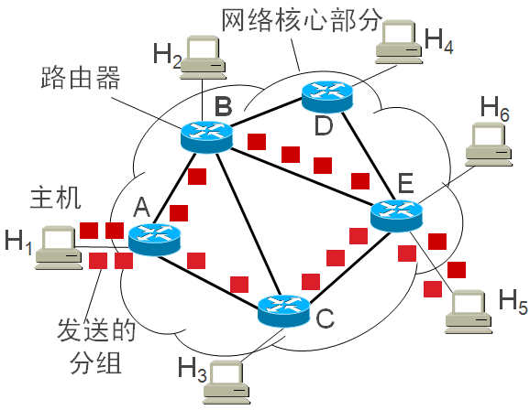
H₁ 向 H₅ 发送分组

Slide 5
1.7 计算机网络的体系结构
层次模型
各层协议
各层设备
各种应用层协议
5 应用层
(HTTP, FTP, SMTP 等)
TCP, UDP
4 运输层
ICMP
IGMP
3 网络层
IP
3 路由器
RARP
ARP
数据链路层
2 数据链路层
数据链路层
2 网桥,交换机
PPP,CSMA … …
1 物理层
1 中继器,集线器

Slide 6

1.7 计算机网络的体系结构
五层协议对应的数据单元
应用层报文
5 应用层
运输层报文段
4 运输层
IP数据报(IP分组)
3 网络层
数据帧
数据链路层
2 数据链路层
0110101010100000100100
1 物理层

Slide 7
主机 1 向主机 2 发送数据
注意观察加入或剥去首部（尾部）的层次
主机 1
主机 2
5
运输层首部
5
应 用 层 数 据
网络层首部
4
H₄
应 用 层 数 据
4
链路层
首部
链路层
尾部
3
H₃
H₄
应 用 层 数 据
3
2
H₂
H₃
H₄
应 用 层 数 据
T₂
2
1
10100110100101 比 特 流 110101110101
1

Slide 8
主机 1 向主机 2 发送数据
我收到了 AP₁ 发来
的应用程序数据！
主机 1
主机 2
5
应 用 层 数 据
5
H₄
4
H₄
应 用 层 数 据
4
3
H₃
H₄
应 用 层 数 据
3
H₃
H₃
2
H₂
H₃
H₄
应 用 层 数 据
T₂
2
H₂
T₂
1
10100110100101 比 特 流 110101110101
1

Slide 9
客户进程和服务器进程 使用 TCP/IP 协议进行通信
应用层
应用层
① 客户发起连接建立请求
客户
服务器
② 服务器接受连接建立请求
运输层
运输层
因特网
网络层
网络层
数据链路层
数据链路层
物理层
物理层

Slide 10
功能较强的计算机 可同时运行多个服务器进程
计算机 1
计算机 3
计算机 2
应用层
应用层
应用层
客户 1
服务器
1
服务器
2
客户 2
运输层
运输层
运输层
网络层
网络层
网络层
数据链路层
数据链路层
数据链路层
物理层
物理层
物理层
因特网

Slide 11

Thank You！
Any Questions？

